Slide 1
지능로봇실제 기말실습문제2020254004 손의걸

Slide 2
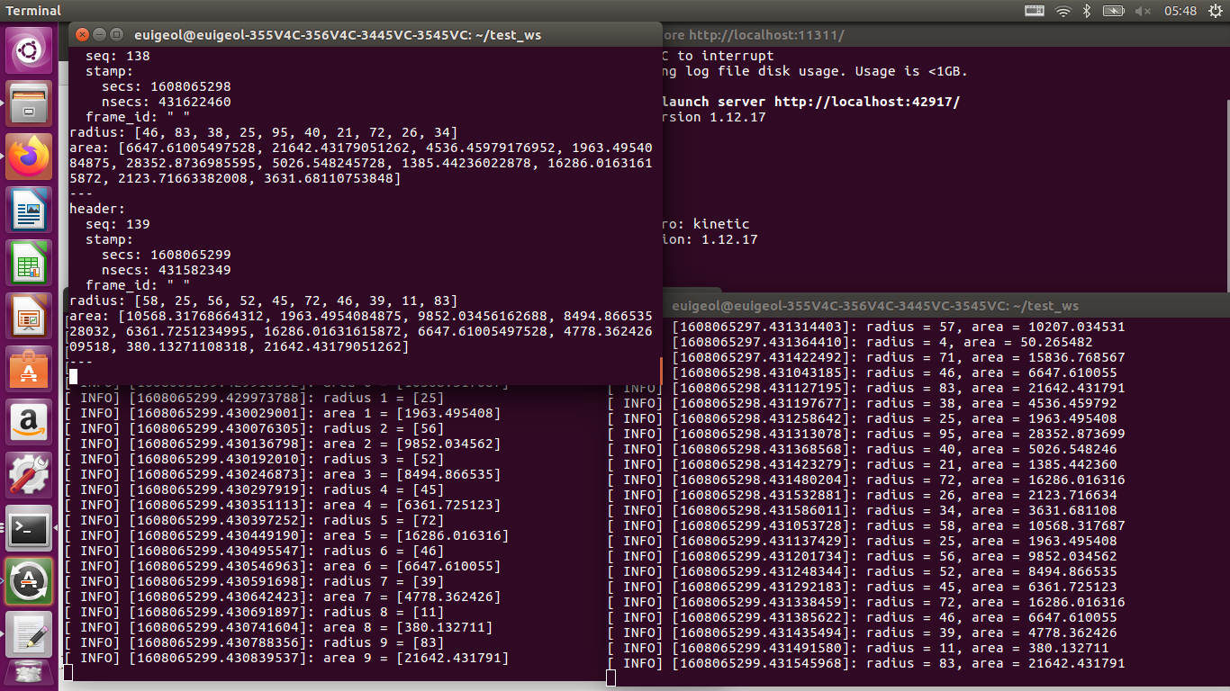
실행 결과

Slide 3
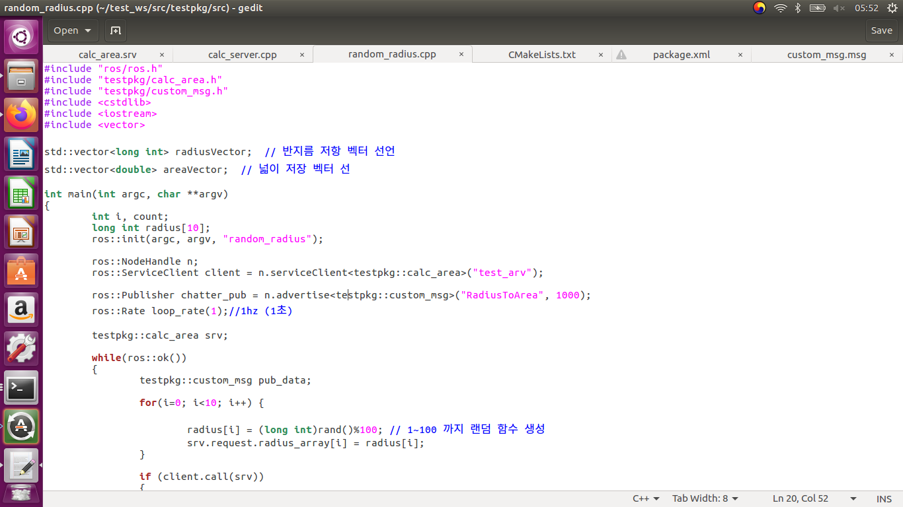
1초마다 RANDOM으로 N개의 반지름 생성

Slide 4
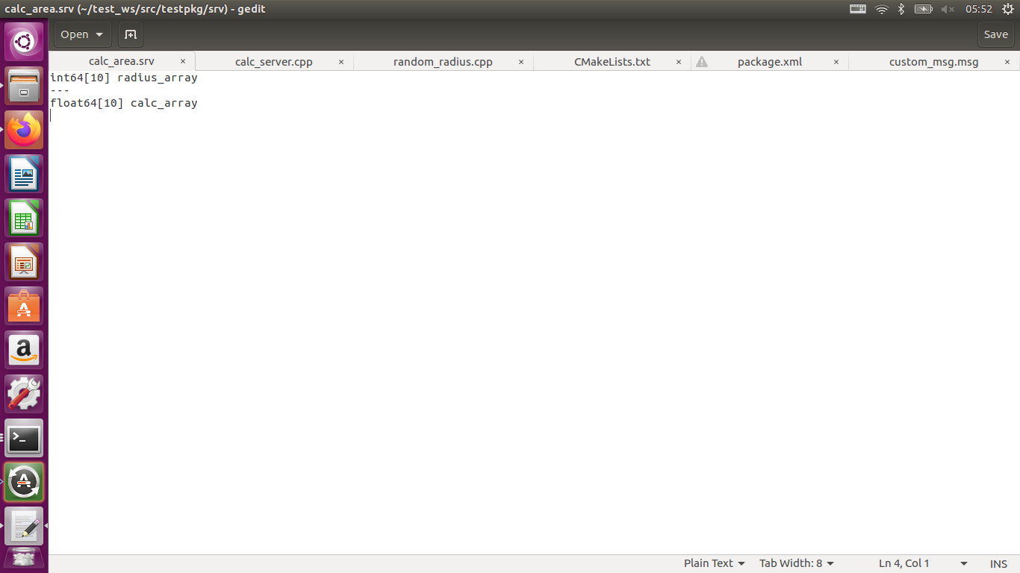
Input array, output array srv 생성

Slide 5
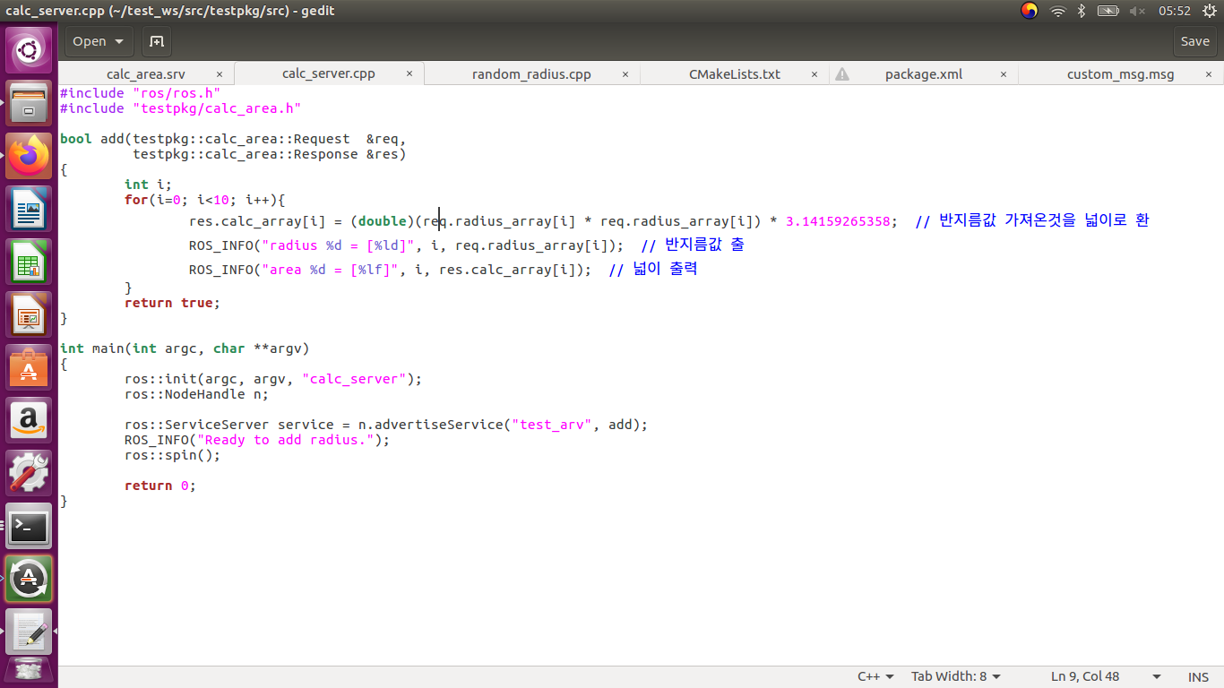
Input array 값을 반지름으로 계산 output array로 return

Slide 6
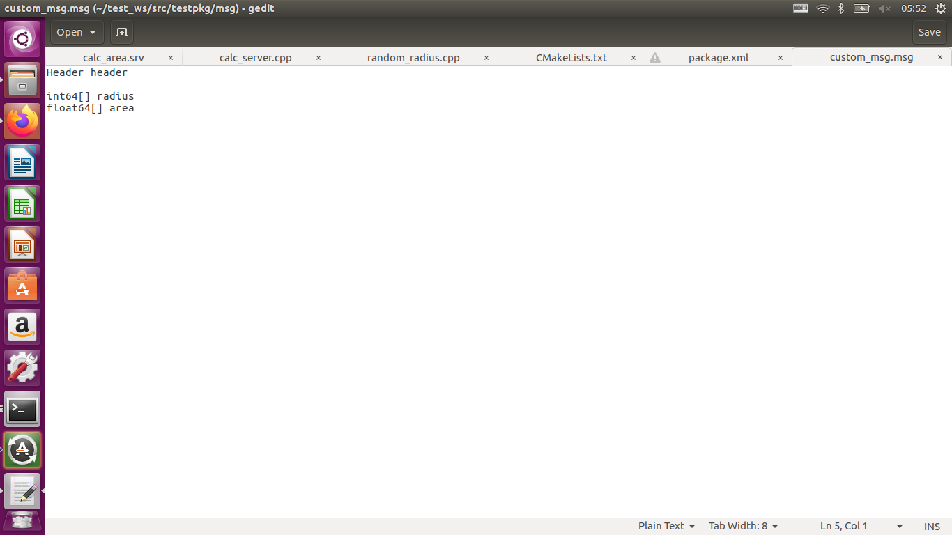
Msg publish (.msg)

Slide 7
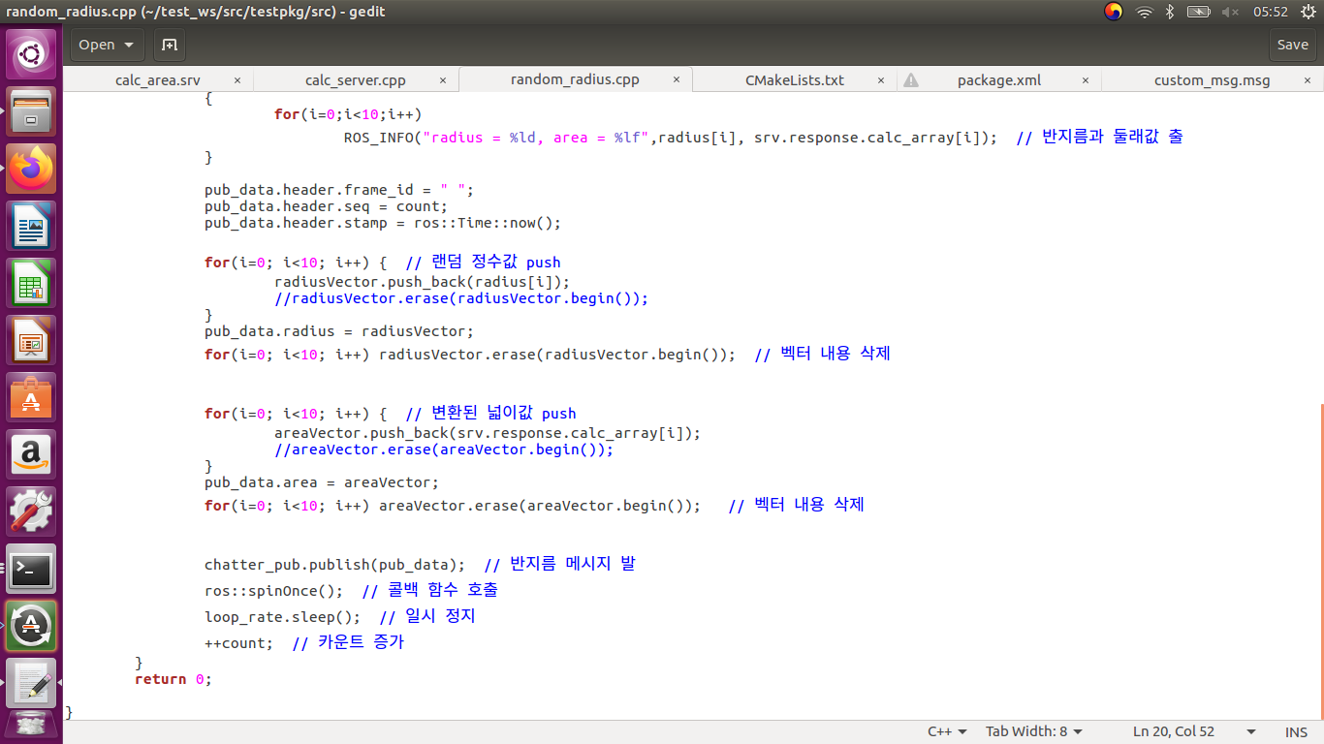
Msg publish (.cpp)

Slide 8
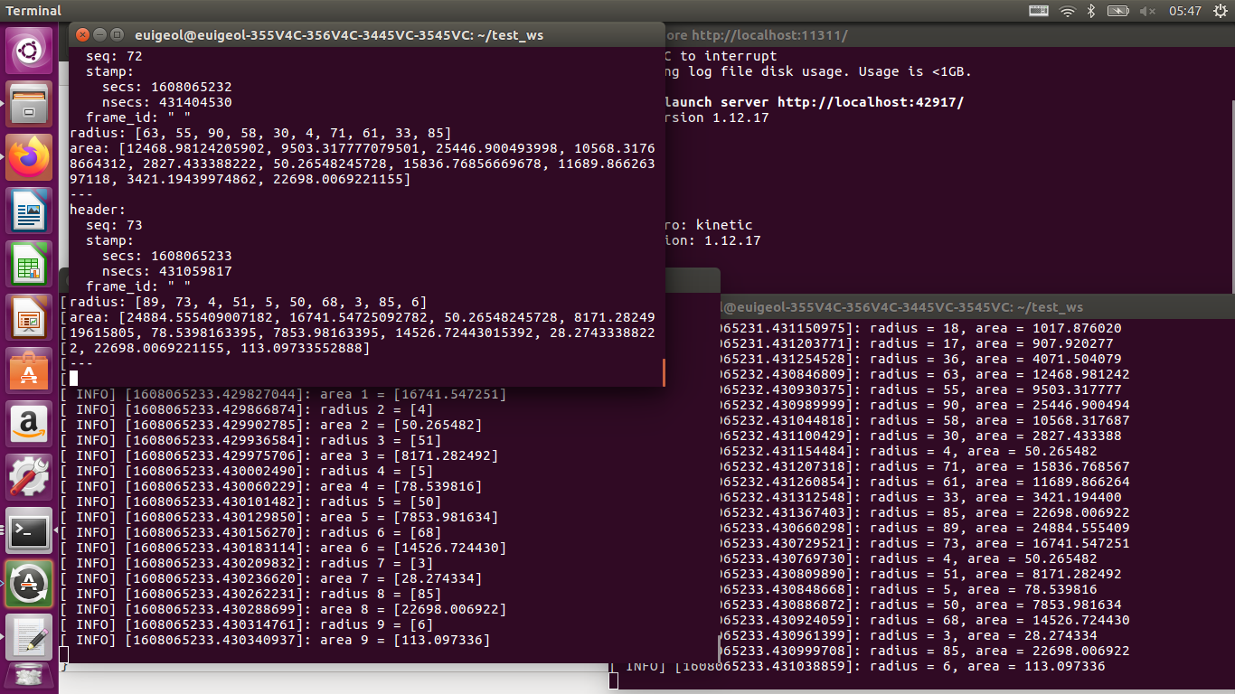
Rostopic echo 결과확인
$ roscore
$ rostopic echo /RadiusToArea 결과
calc_server 결과
random_radius 결과

